Slide 1
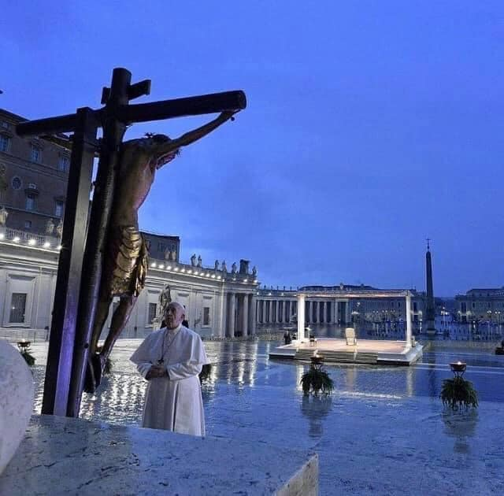
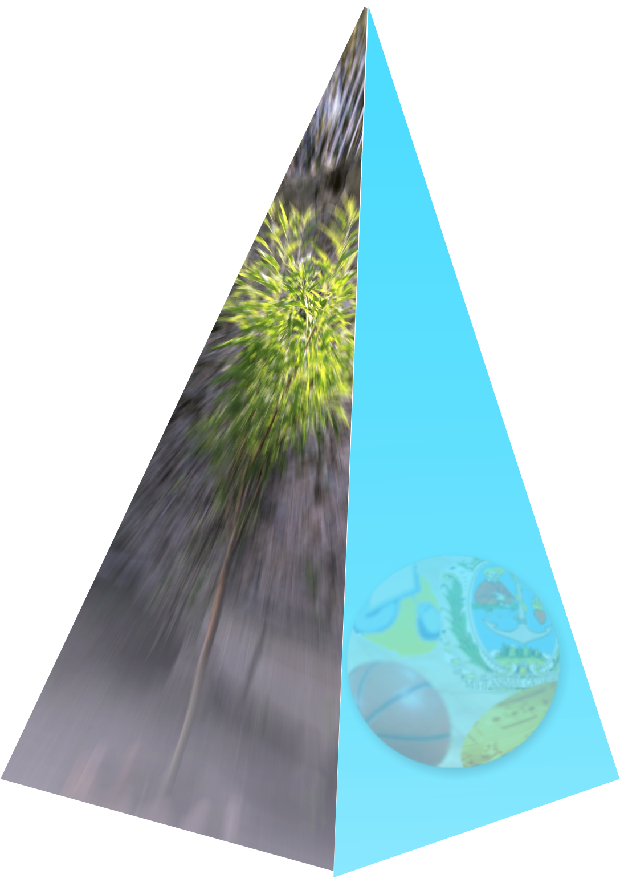
Quaresima
40 Giorni

Slide 2
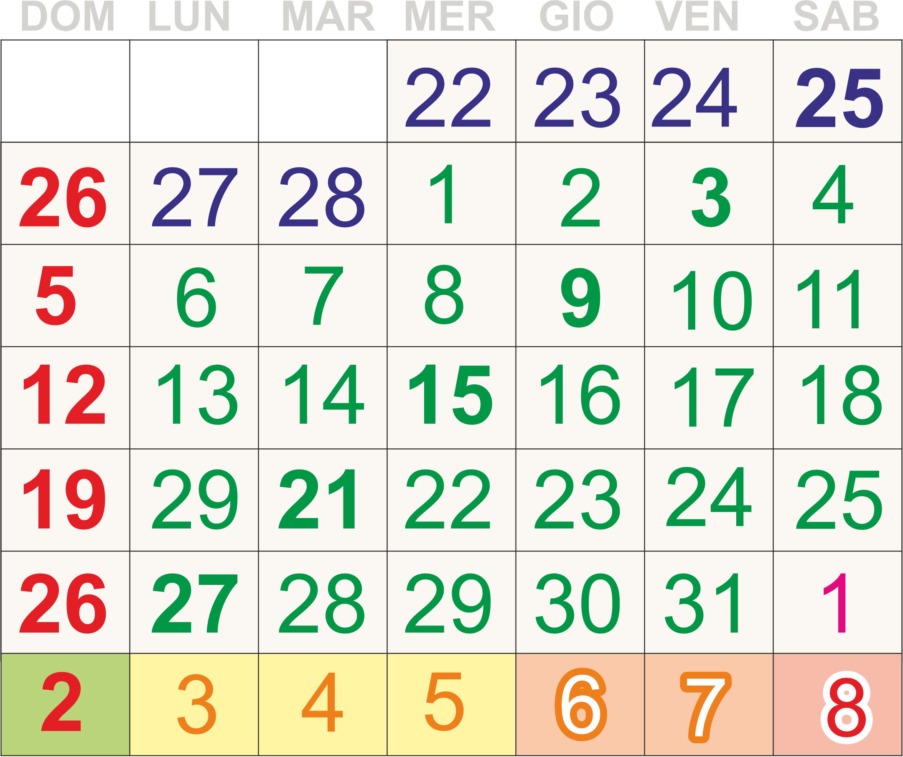
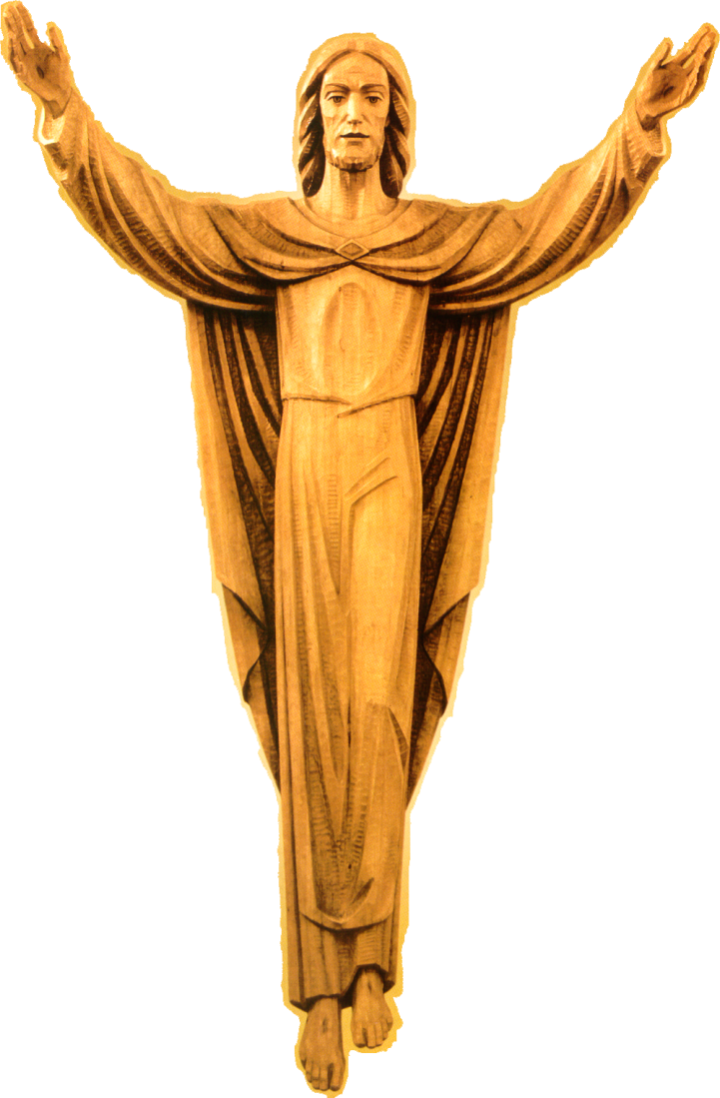
40 Giorni
Quaresima
9 aprile: Pasqua

Slide 3
40 Giorni
40
Quaresima
40
► Diluvio / L’Arca di Noe
► Terra Promessa (*)
► Sinai / Mosè
► Presentazione T.
► Ninive / Giona
► Deserto / Gesù
► Ascensione

Slide 4
40 Giorni
40
40
Quaresima
► San PAOLO
5 volte 40-1
► Flagellazione

Slide 5
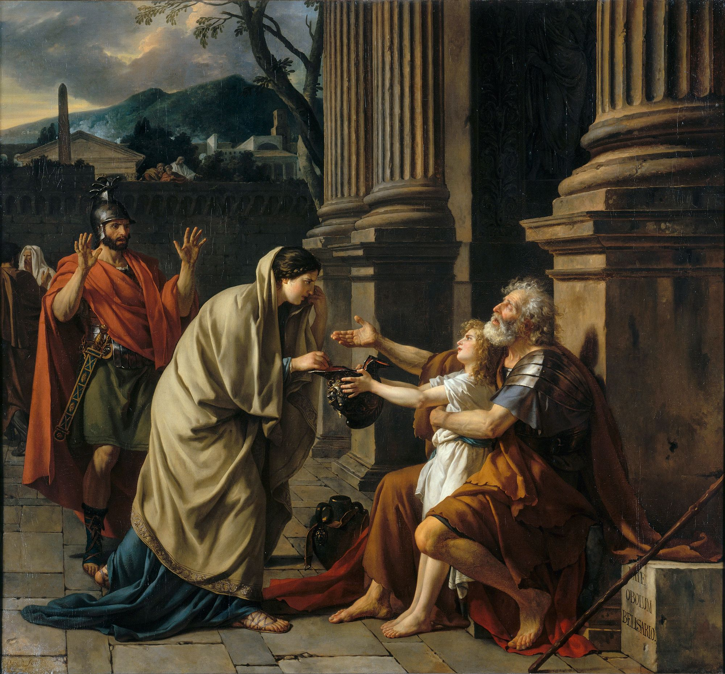
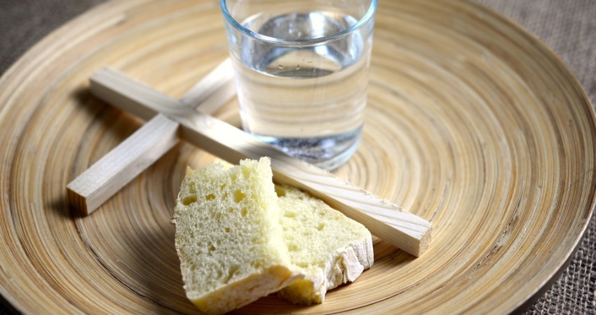
40 Giorni
Mercoledì delle Ceneri
Mt VI
1-6; 16-18
Quaresima
Rendimi la gioia della tua salvezza

Slide 6
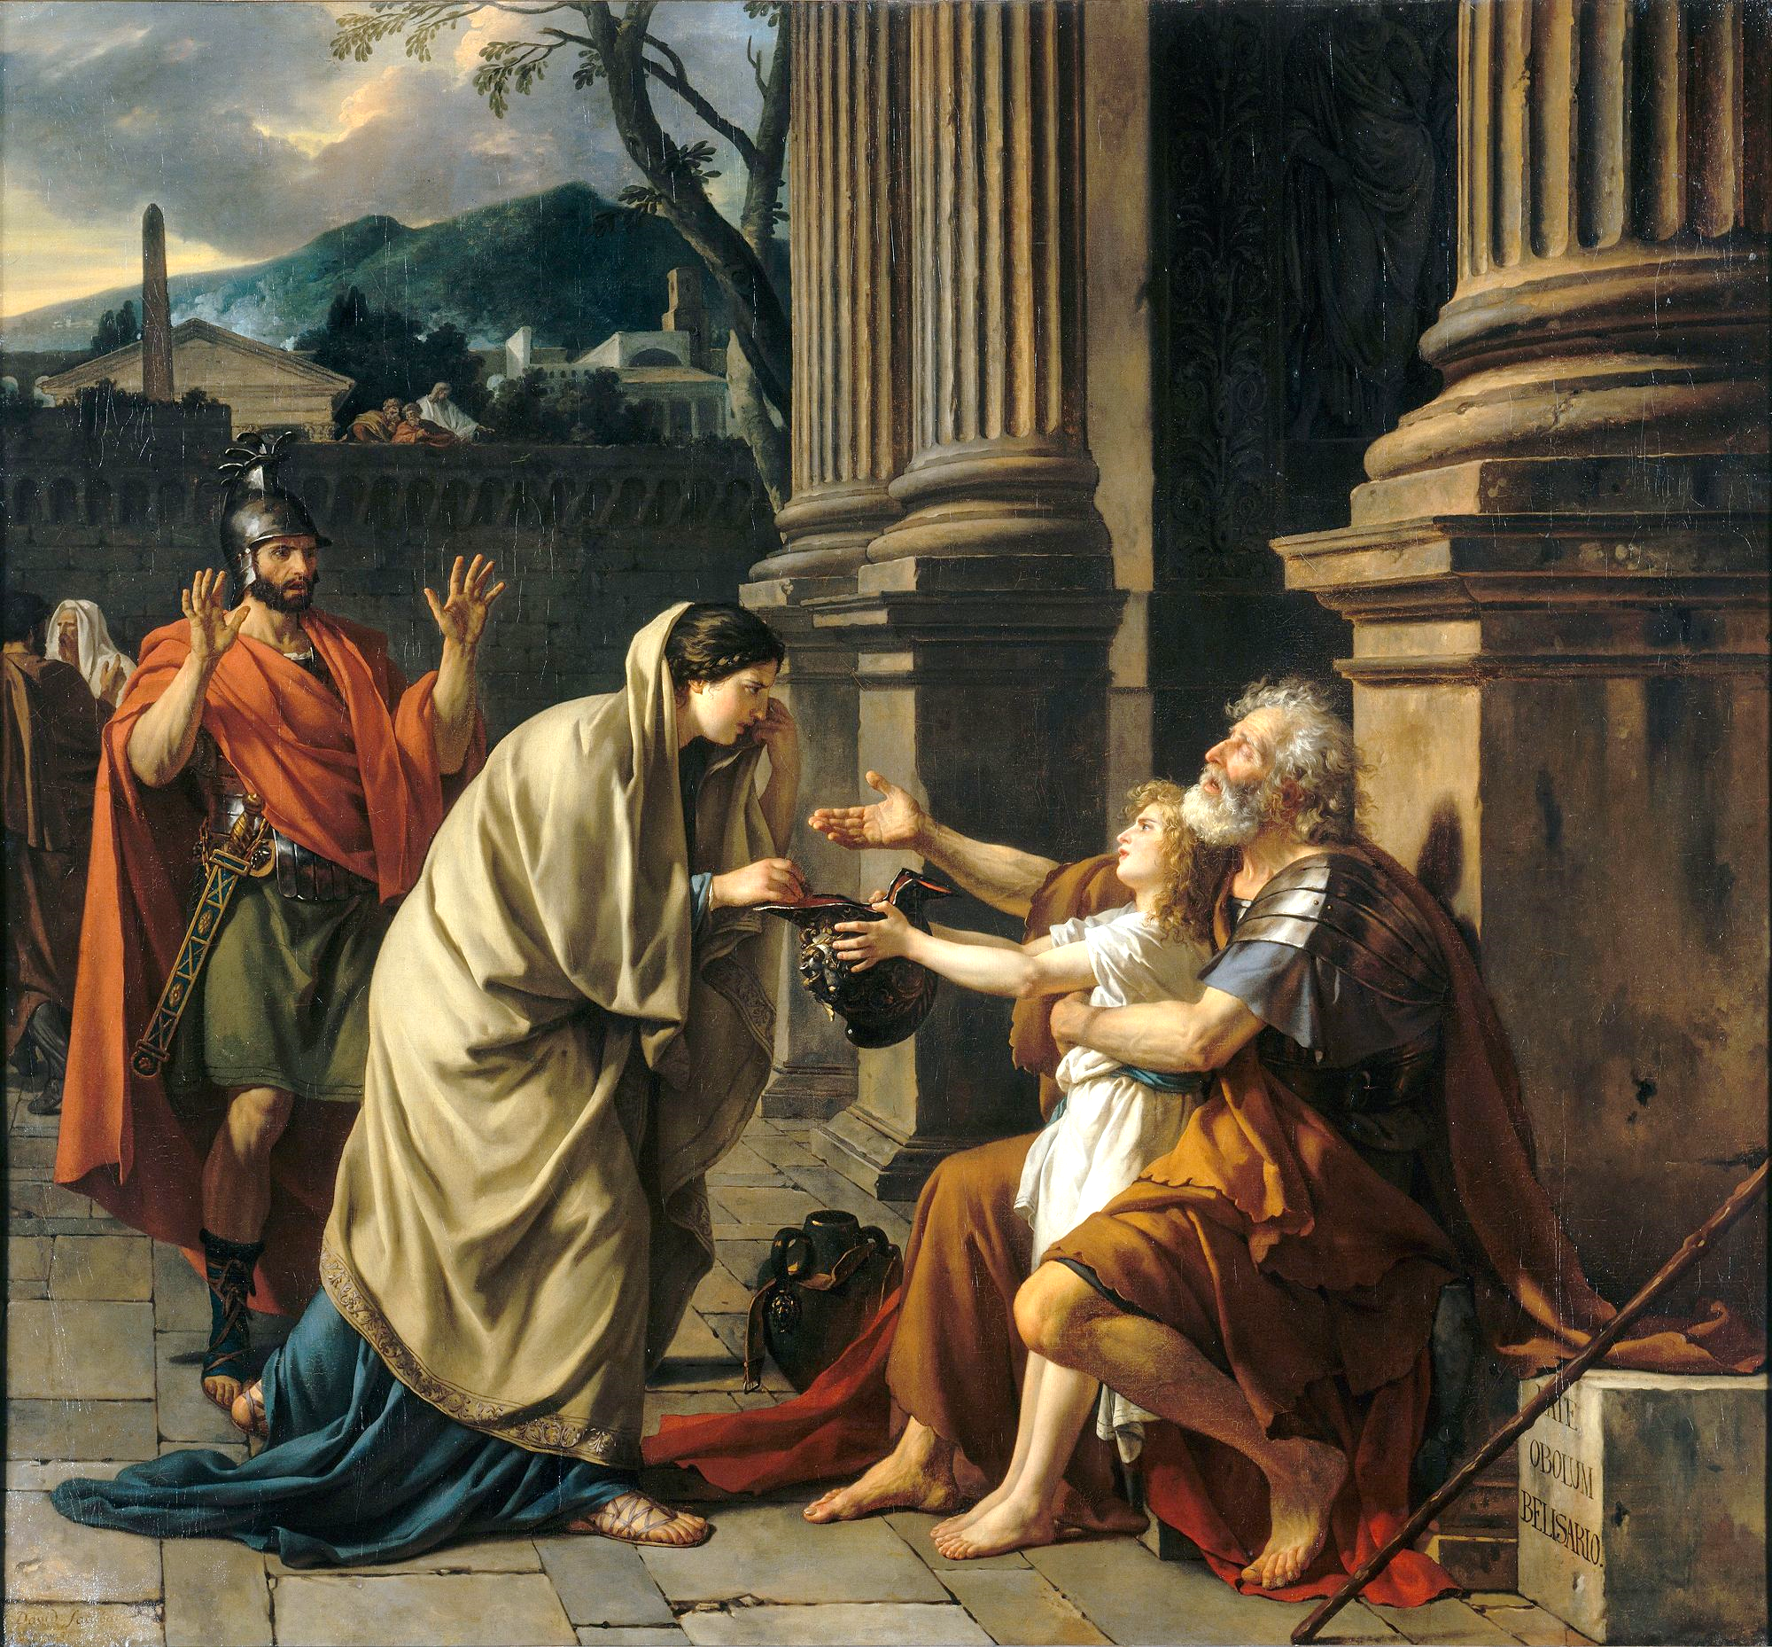
40 Giorni
Elemosina
Quaresima
Cuore
Condivisione
Costanza
Non per essere LODATI
• La sinistra non sappia ciò che fa’ la destra
Mt VI
1-6; 16-18
Mercoledì delle Ceneri

Slide 7
40 Giorni
Preghiera
Quaresima
Parola
Pensiero
Pratica
Non per essere VISTI dalla GENTE
• Preghiera nella Comunità
• Preghiera Personale
Mt VI
1-6; 16-18
Mercoledì delle Ceneri

Slide 8
40 Giorni
Digiuno
Quaresima
Testa
Testimonianza
Tolleranza
Non per essere TRISTI
• Allegri(a)
Mt VI
1-6; 16-18
Mercoledì delle Ceneri

Slide 9
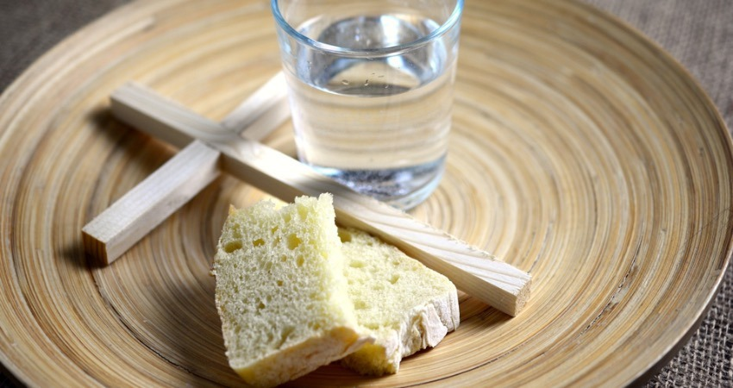
40 Giorni
Giustizia
Quaresima
Finalità
Scopo
Meta
Non per essere AMMIRATI dalla GENTE
• RICOMPENSA presso il PADRE nostro nei CIELI
Mt VI
1-6; 16-18
Mercoledì delle Ceneri

Slide 10
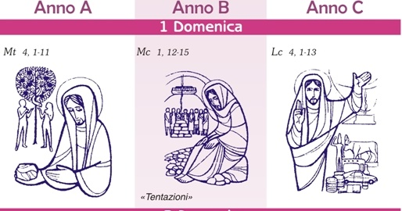
40 Giorni
Quaresima
Confronto nei tre anni: A; B; C

Slide 11
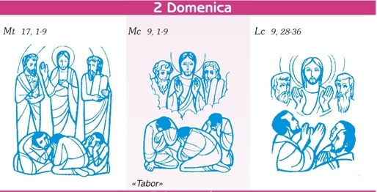
40 Giorni
Quaresima
Confronto nei tre anni: A; B; C

Slide 12
40 Giorni
Quaresima
Confronto nei tre anni: A; B; C

Slide 13
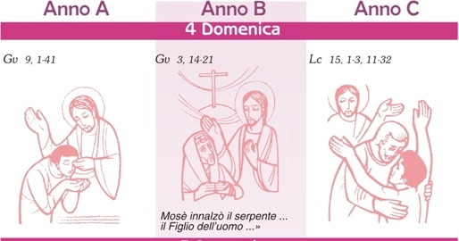
40 Giorni
Quaresima
Confronto nei tre anni: A; B; C

Slide 14
40 Giorni
Quaresima
Confronto nei tre anni: A; B; C

Slide 15
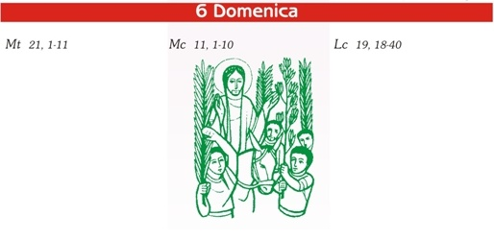
40 Giorni
Quaresima
Confronto nei tre anni: A; B; C

Slide 16
40 Giorni
Quaresima
Confronto nei tre anni: A; B; C

Slide 17
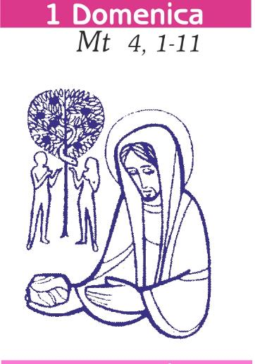
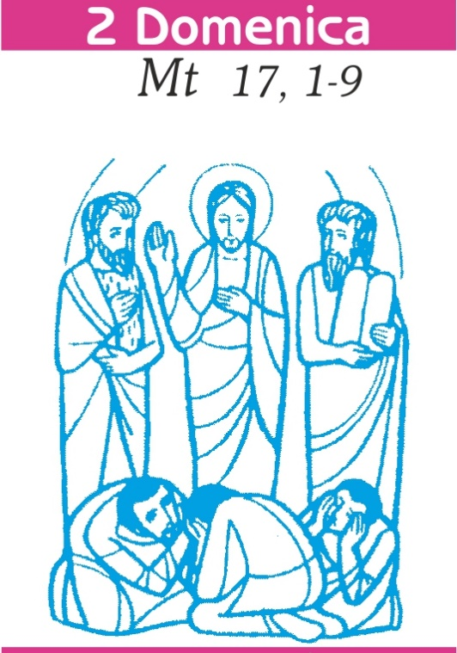
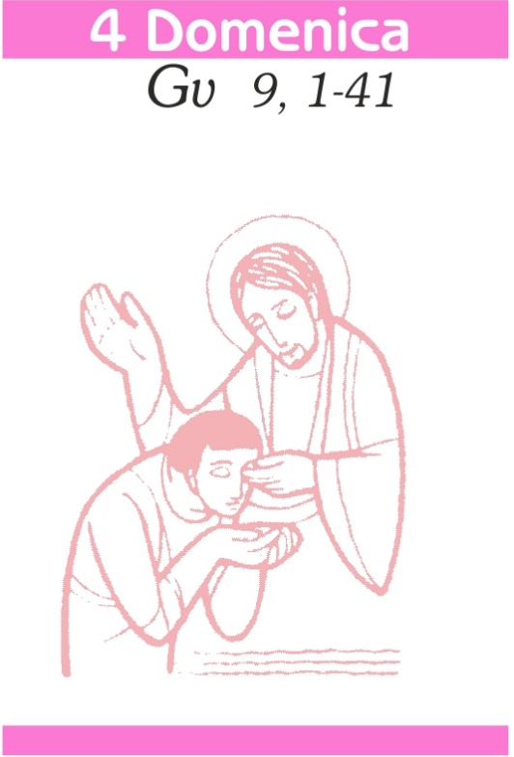
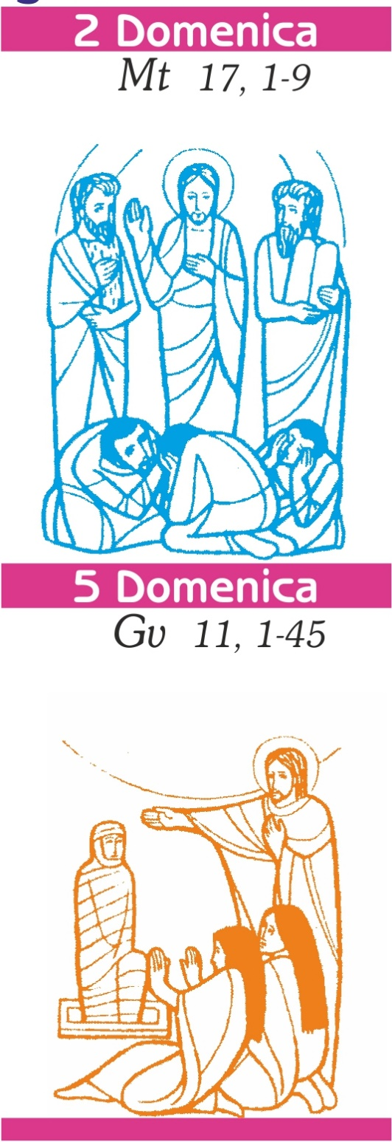
40 Giorni
Anno: A
Quaresima

Slide 18
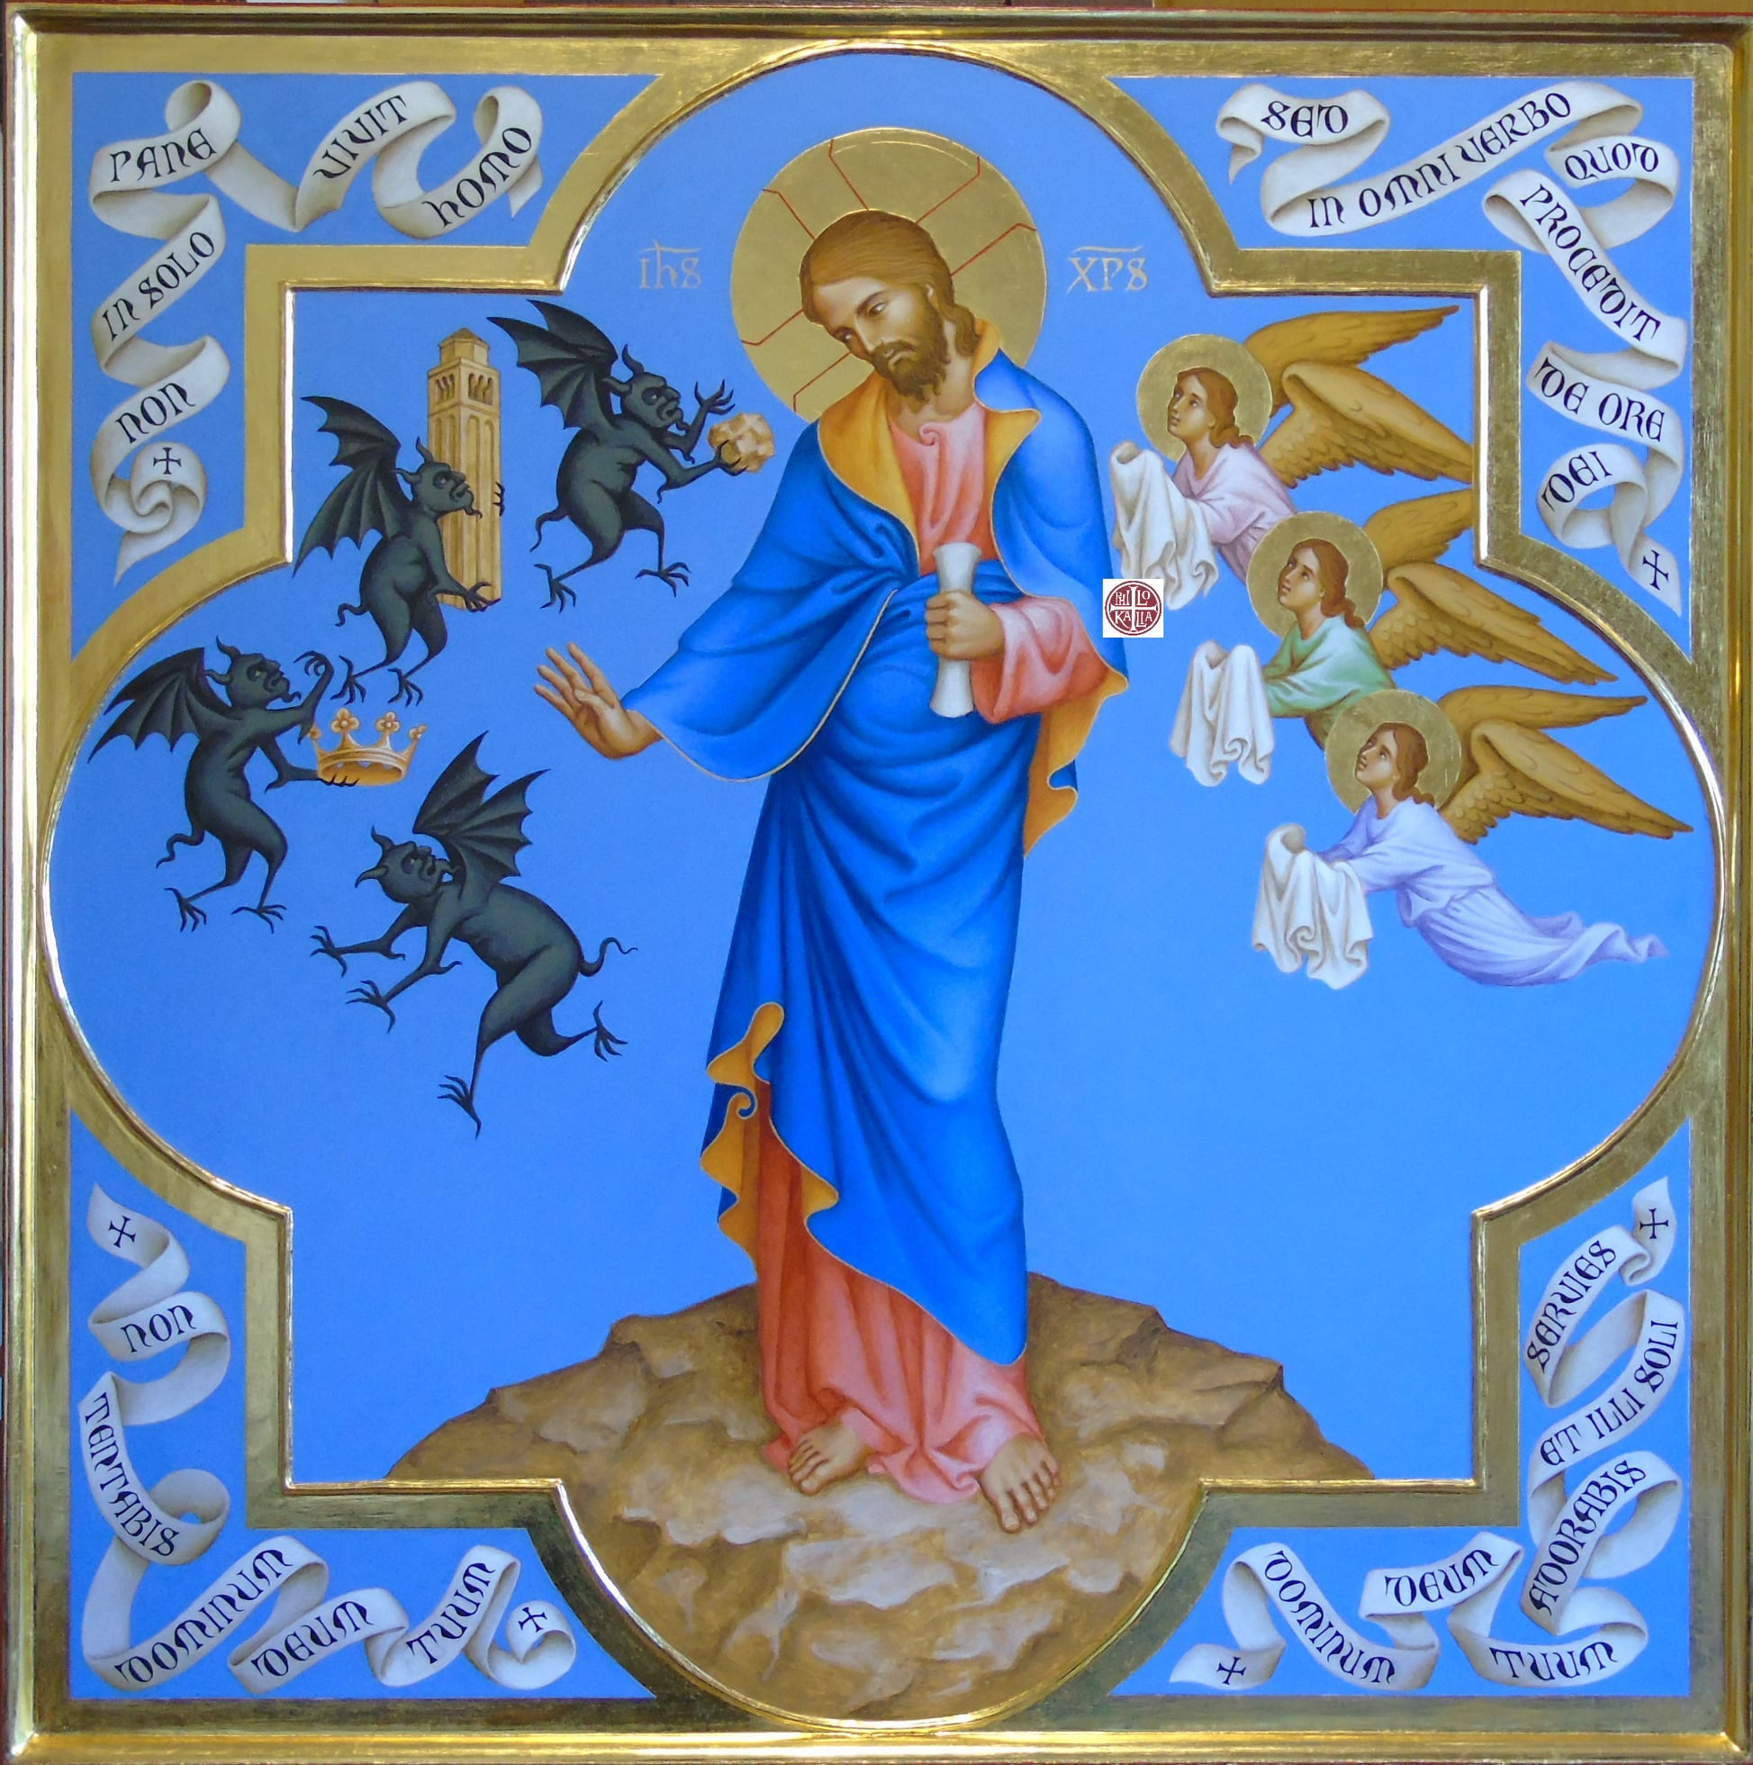
40 Giorni
Mt IV
1-11
Quaresima
Tentazioni
Guidati dalla Parola

Slide 19
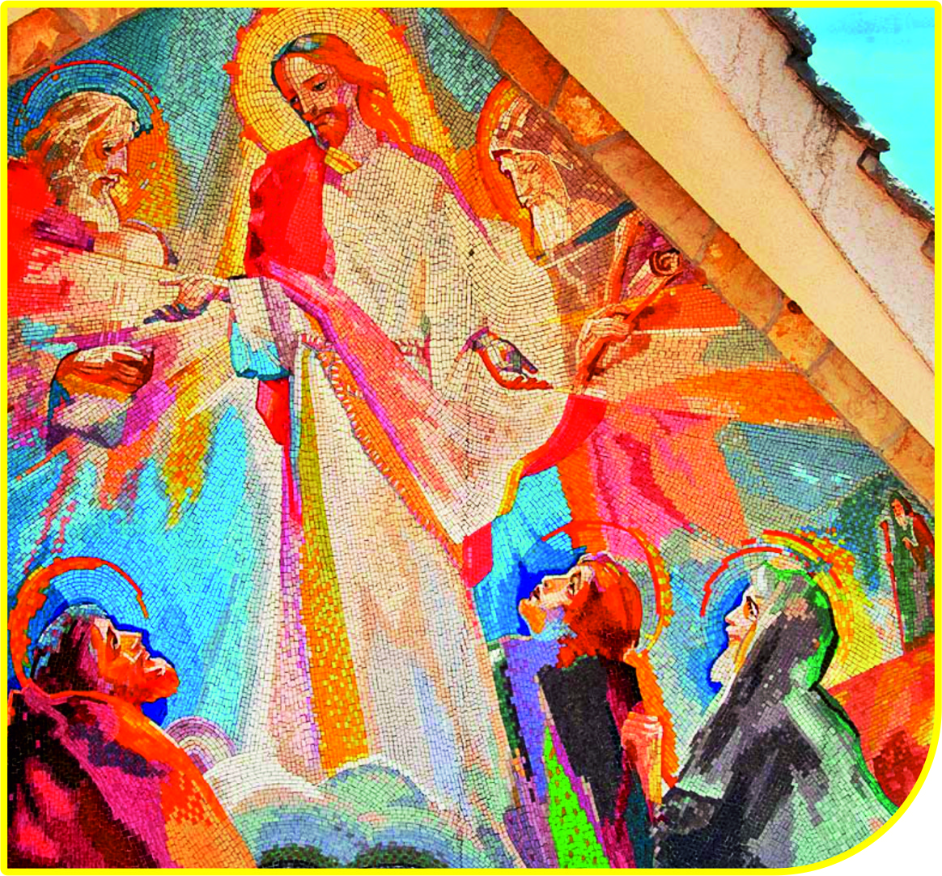
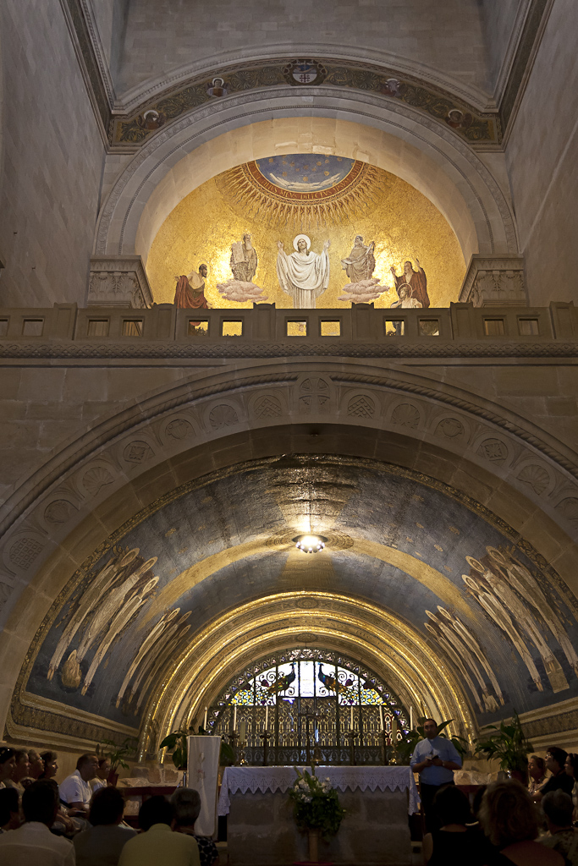
40 Giorni
Mt XVII
1-9
Quaresima
Tabor
La Gloria del Figlio

Slide 20
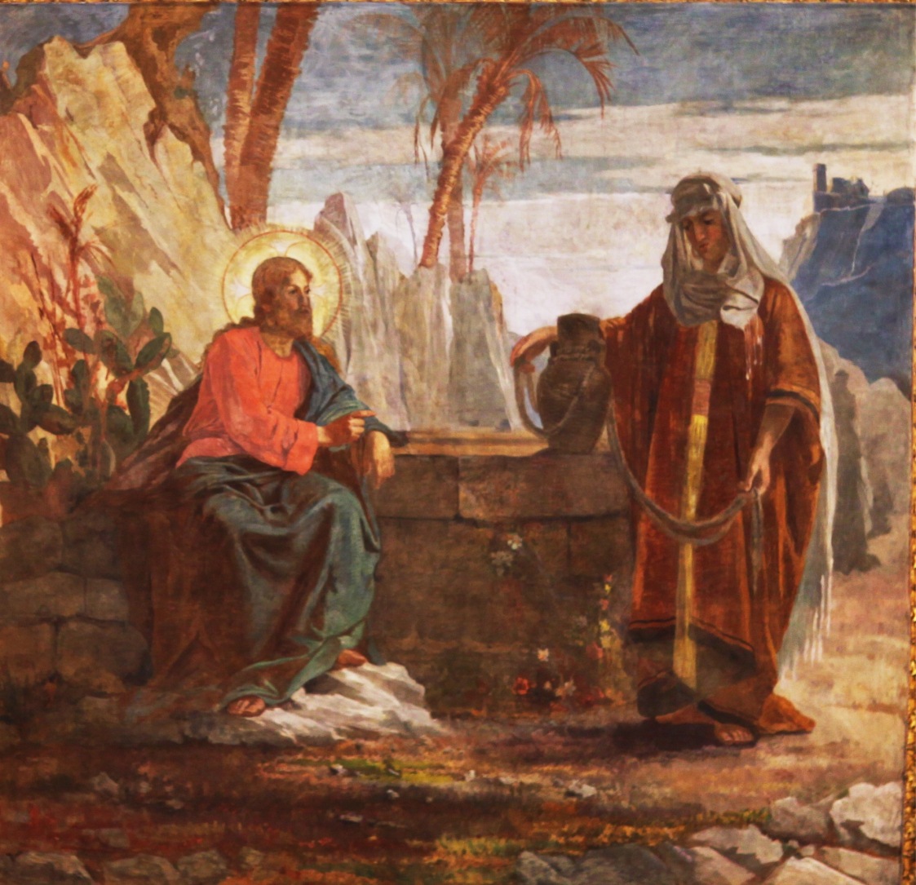
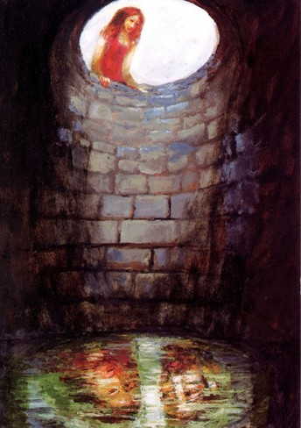
40 Giorni
Gv IV
5-42
Quaresima
Samaritana
Acqua che disseta in Eterno

Slide 21
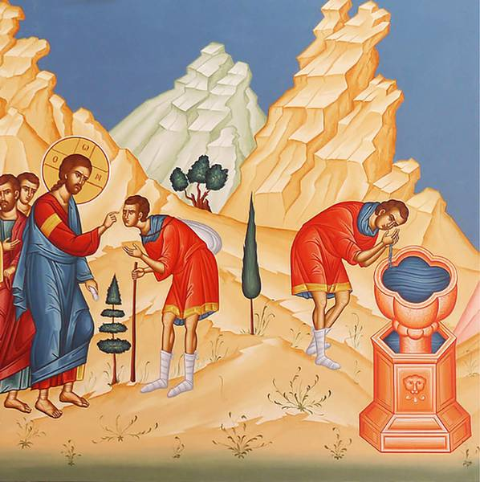
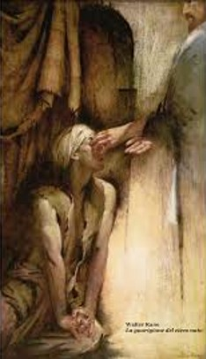
40 Giorni
Gv IX
1-41
Quaresima
Cieco nato
Guarigione e Luce degli Uomini

Slide 22
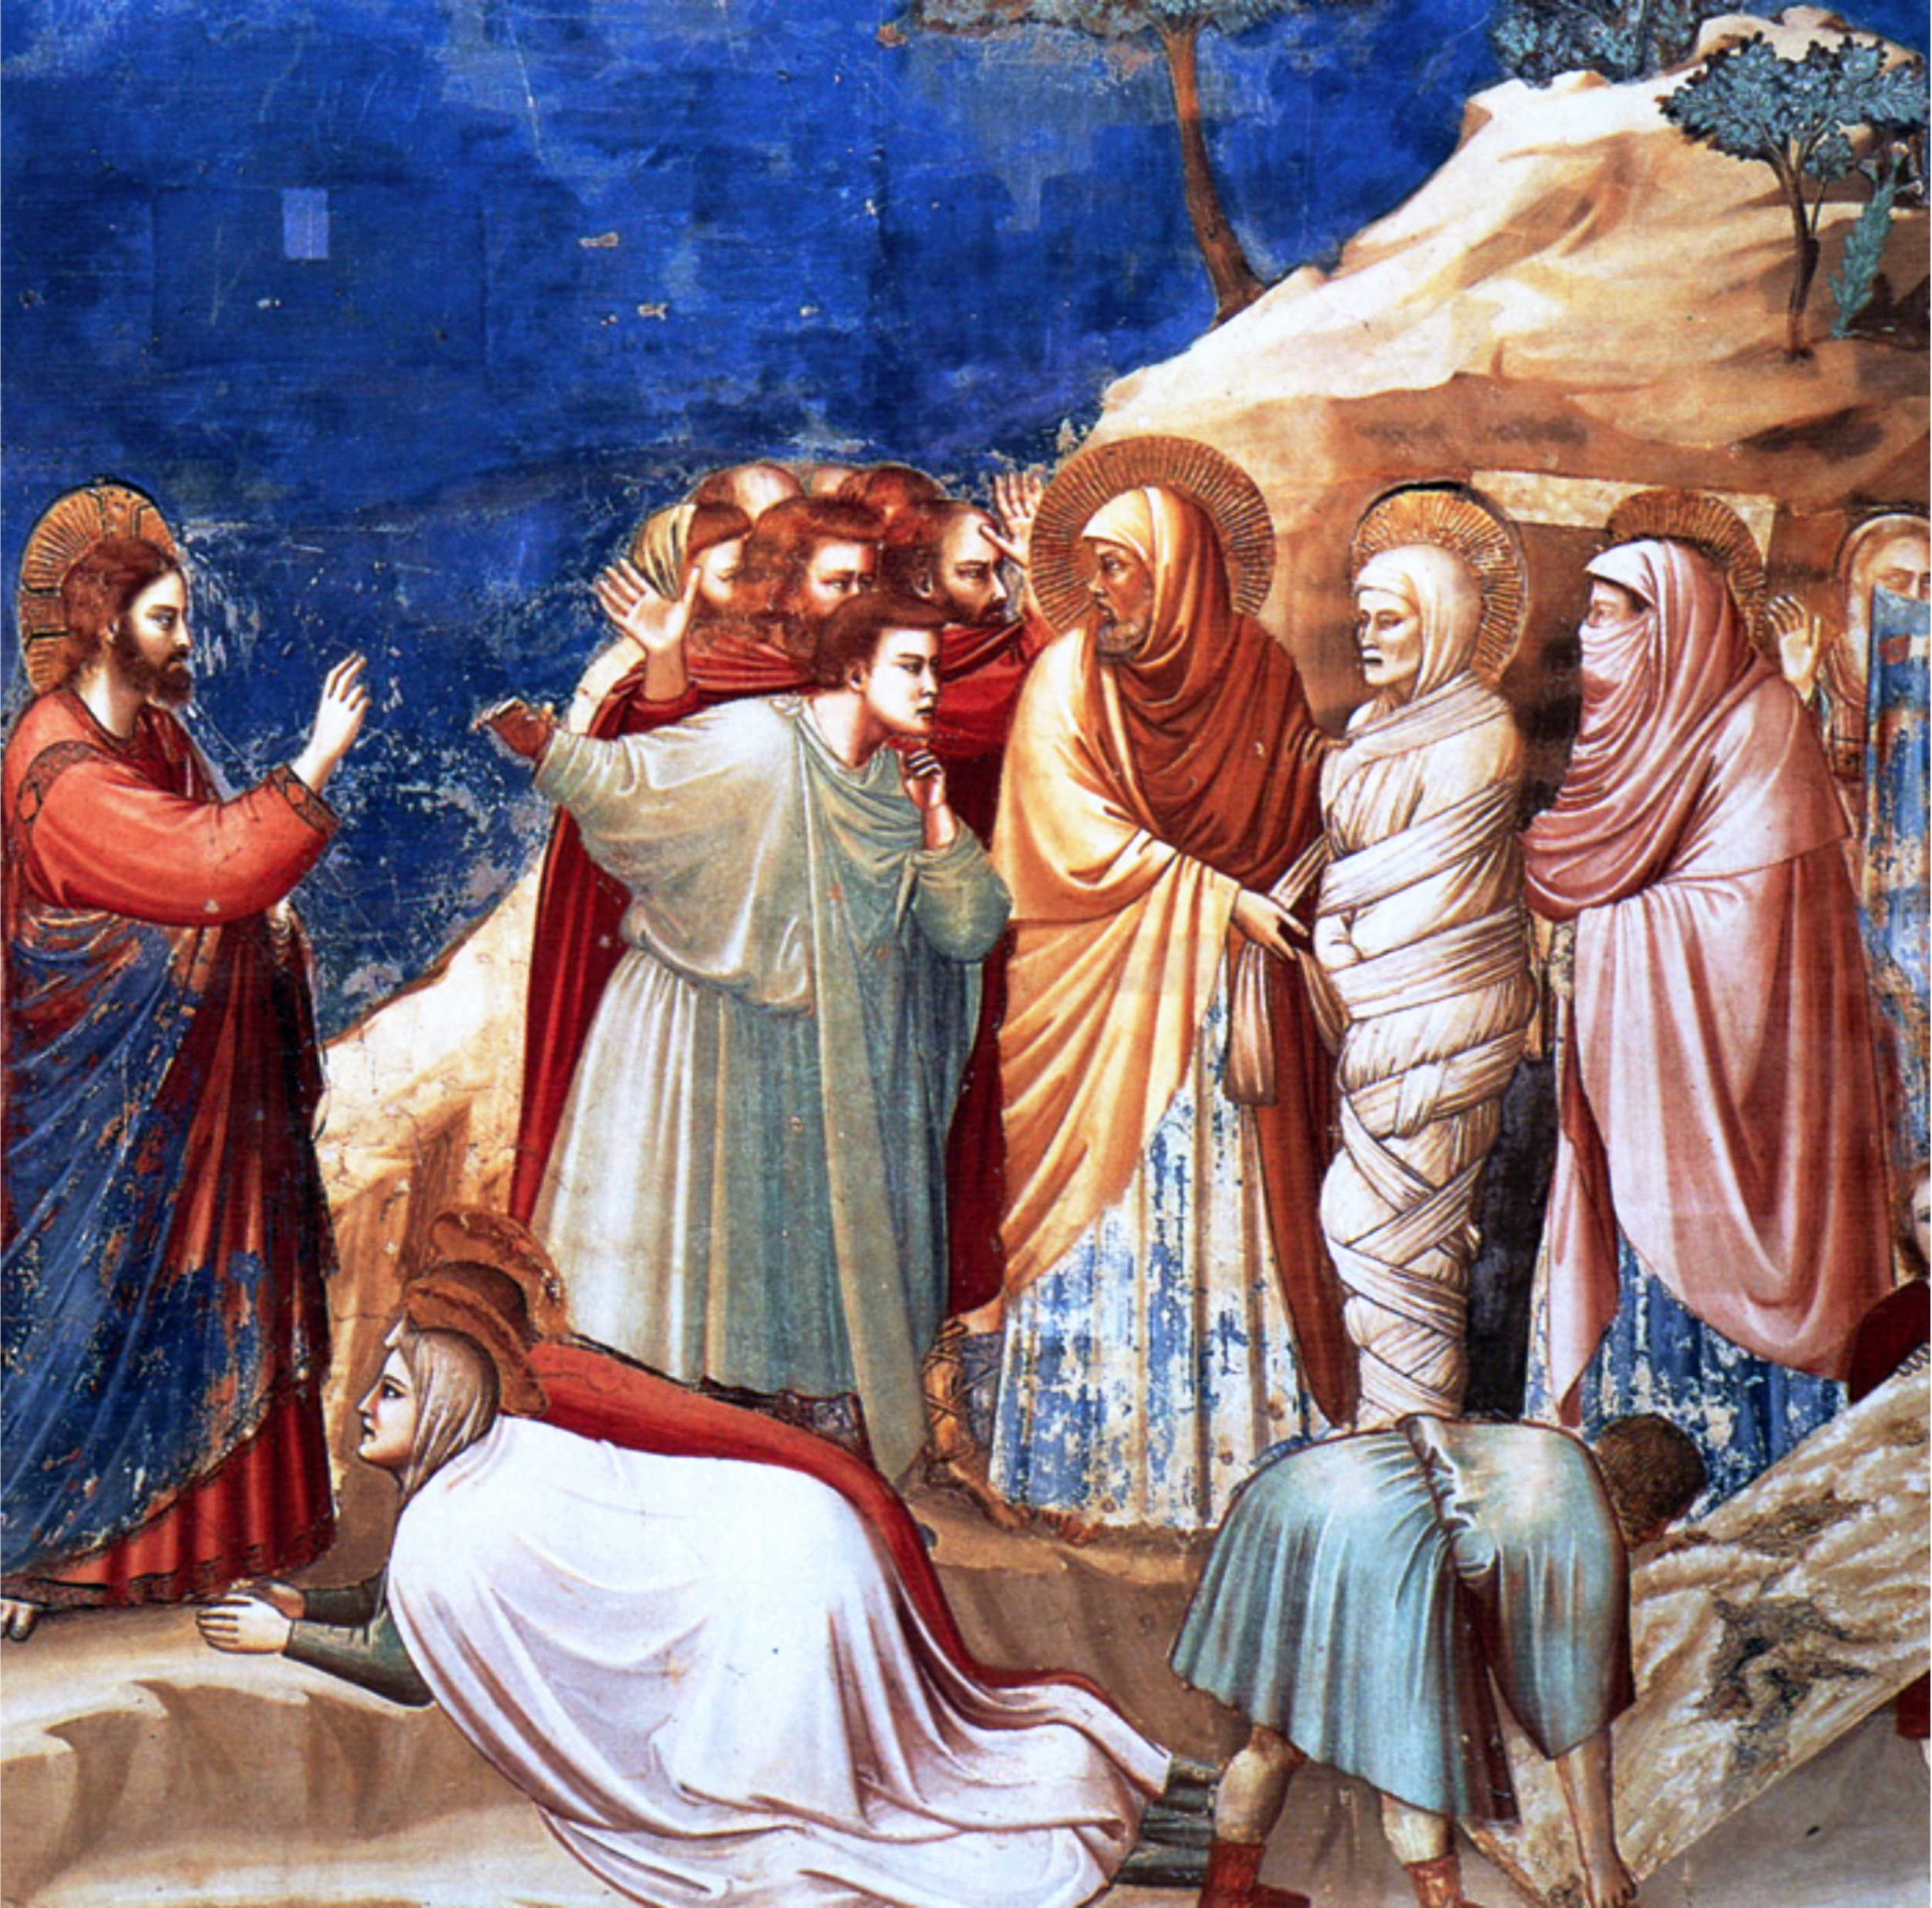
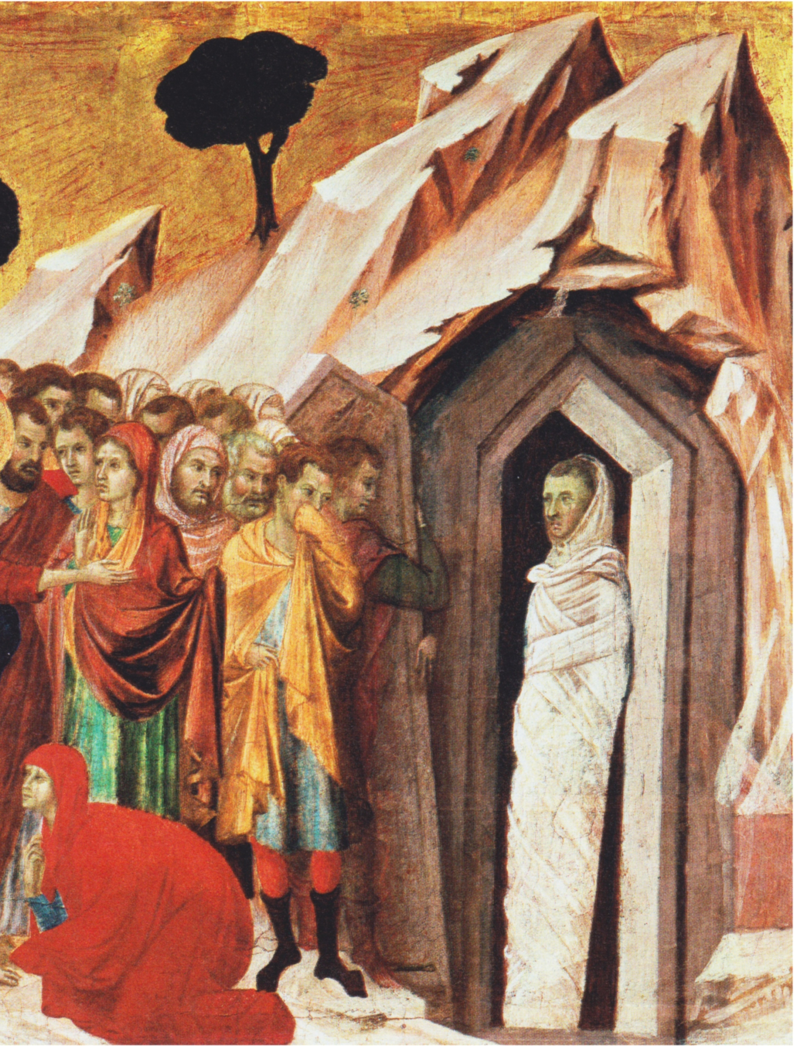
40 Giorni
Gv XI
1-45
Quaresima
Cristo Gesù
R. Lazzaro
Vita nuova di chi crede

Slide 23
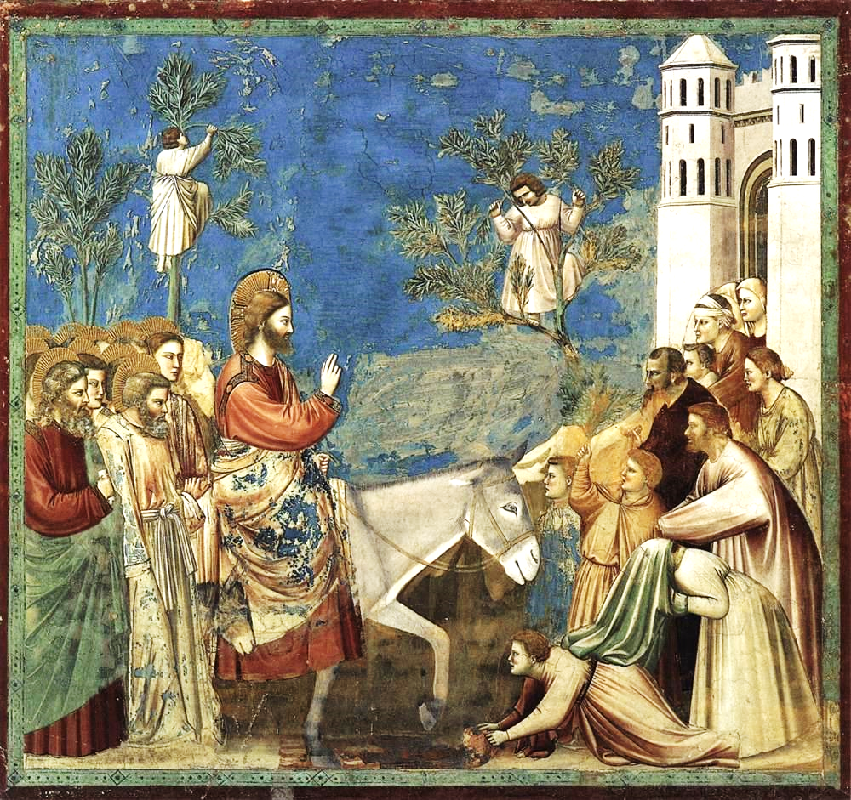
40 Giorni
Mt XXI
1-11
Quaresima
Dom. Palme
Gloria e Lode a Cristo
Nostro Salvatore

Slide 24
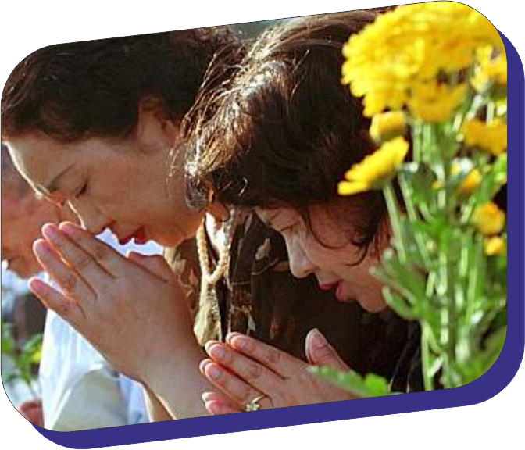
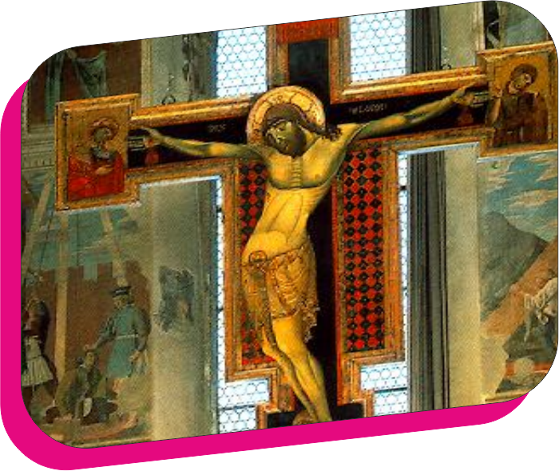
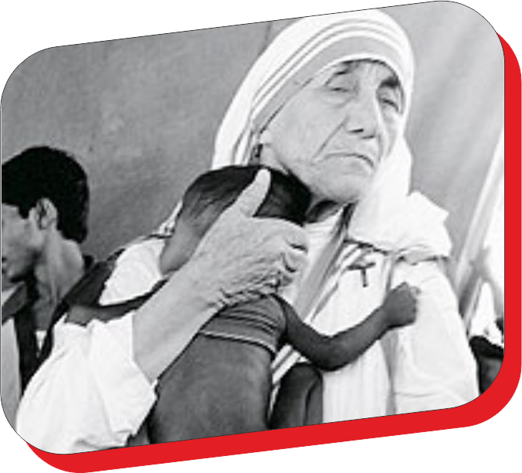
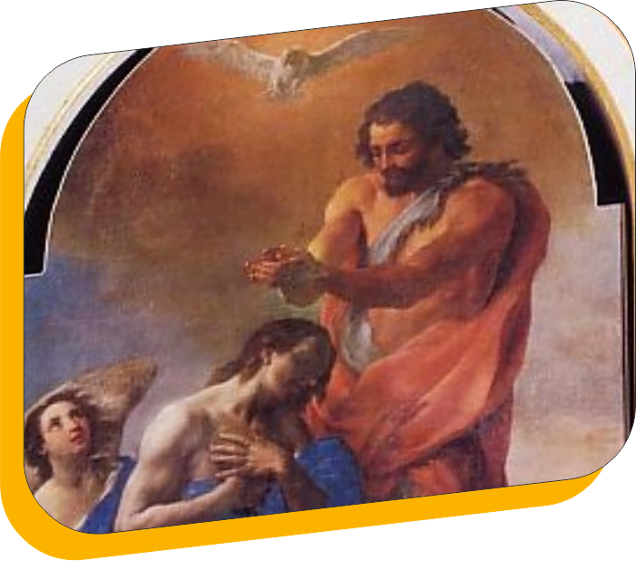

Slide 25
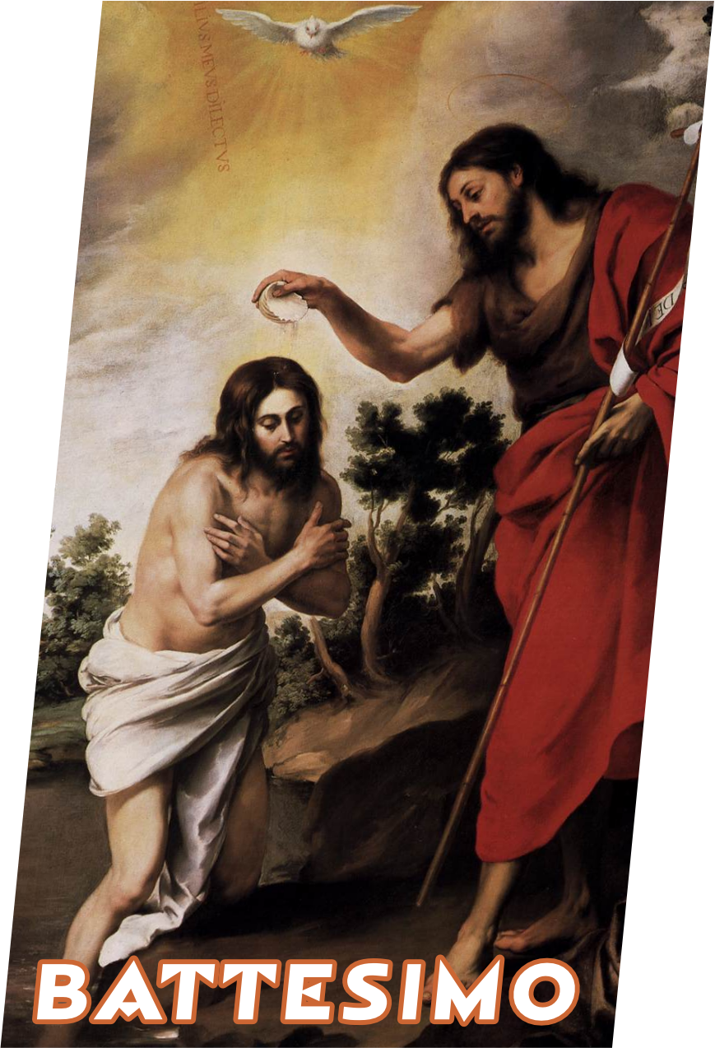
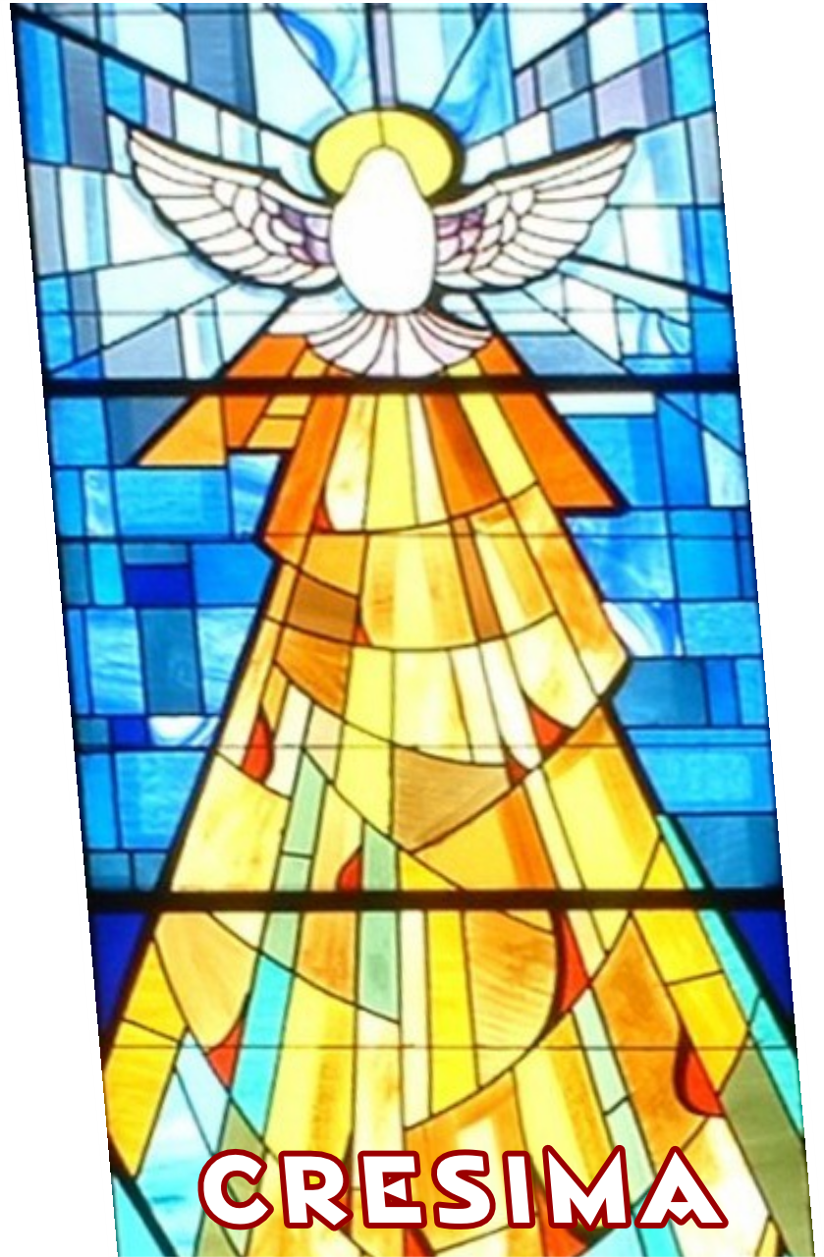

Slide 26
40 Giorni
Quaresima
Buon Cammino verso la Pasqua

Slide 27
Dopo Umbertide 2023
Elia si rimette in cammno Monte Oreb x 40 gg
40+40+10 Medicina Anca/Ginocchio
40 gg revisione Aeri Boing (malta in 70 operai)
40 gg revisione dei cacci (Ungheria in 4 operai)
40 gg preparazione campionato calcio2023/24 (inizio 19 Agosto Raduno il 10 luglio)
~40 gg mondiali di basket 2023 (inizio 24 Agosto Raduno 25 Luglio)
Vedi le note
40 nel N.T. citato 22 volte
Notes:
Quaranta. Un numero pieno di significati nella Bibbia
DI INNOCENZO · 13 MARZO 2017
Articolo tratto da Castello7, lettera settimanale ai parrocchiani, anno 26°, n. 19, del 5 marzo 2017
Il numero quaranta è un numero pieno di significati per l’uomo biblico. Quando designa un tempo si tratta sempre di un periodo che segna una situazione provvisoria e di attesa. E’ il tempo del castigo e della penitenza, ma anche il tempo della misericordia e del perdono. E’ il tempo dell’intimità con Dio e del colloquio con lui. E’ il tempo in cui l’uomo prende coscienza di sé e si prepara ad accogliere i doni di Dio. E’ il tempo dell’Alleanza e della rivelazione.
Per rendersi conto di tutti questi significati è necessario tener presente che nell’antichità i numeri venivano rappresentati con le lettere dell’alfabeto e pertanto, attraverso i numeri (o meglio le lettere che servivano per indicare un numero), si potevano esprimere concetti che niente avevano a che vedere col loro valore numerico. Presso alcuni popoli, e in particolare per il popolo ebraico, dalla forma di queste lettere si potevano ricavare anche significati simbolici.
La lettera (ebraica) MEM oltre al numero 40 indica con la sua forma il ventre materno e anche una sorgente di acqua. I quaranta giorni così rappresentano un periodo determinato che racchiude un avvenimento o un’esperienza che si prolunga nel tempo, ma che è aperto alla vita. Scorrendo la bibbia vediamo anche che con 40 anni si indica la durata della vita di un uomo. Con questo criterio il Deuteronomio (34,7) può affermare che Mosè visse 120 anni, cioè 40×3, perché per tre volte egli ha mutato radicalmente la sua esperienza di vita.
Sono 40 gli anni trascorsi dal popolo di Israele nel deserto; 40 giorni e 40 notti durò il diluvio (Gen. 7,4); 40 giorni e 40 notti Mosè rimase sul monte (Es. 24,18); Elia camminò per 40 giorni e 40 notti nel deserto per sfuggire all’ira della regina Gezabele (1 Re,19,8); 40 giorni sono il tempo concesso agli abitanti di Ninive per fare penitenza (Giona 3,4); 40 sono il massimo dei colpi di verga per le punizioni corporali (Deut. 25, 3).
Nel Nuovo Testamento il numero 40 si trova 22 volte. I vangeli sinottici parlano di 40 giorni e 40 notti di digiuno di Gesù nel deserto (Matteo 4,1ss; Marco 1,13; Luca 4,2 ss) mettendoli in relazione con il periodo trascorso da Mosè sul monte Sinai. Matteo e Luca poi stabiliscono anche un raffronto fra la permanenza del popolo d’Israele nel deserto, periodo in cui «tentarono e misero alla prova Dio» (Salmo 95,9-10), con la fedeltà e l’obbedienza di Gesù.
In questo modo, servendosi del semplice numero 40, gli evangelisti ci invitano a riconoscere in Gesù il nuovo Mosè, che dà inizio al nuovo popolo capace di dare un senso nuovo all’alleanza fondata non più su una legge scritta, ma sulla stessa persona di Gesù. Secondo il libro degli Atti (1,3) per 40 giorni il Signore si manifestò ai discepoli dopo la risurrezione prima di salire al cielo per completare il suo insegnamento e confermarli nella fede.
La Chiesa ci propone i quaranta giorni della Quaresima perché nel silenzio e nell’ascolto della Parola possiamo ritrovare il senso del nostro pellegrinaggio qui sulla terra, perché possiamo scoprire la nostra dimensione di limite e di peccato, perché possiamo accogliere il dono dello Spirito Santo, che dà vita e speranza e nascere di nuovo nella Pasqua del Signore.

